Slide 1

Mater y Mis – Ebrill 2026

Slide 2

Mis diwethaf, gofynnon ni i chi am eich barn am y gwaharddiad cyfryngau cymdeithasol posib i blant dan 16 oed.
Dyma beth clywsom ni:

Slide 3




Diolch enfawr i bawb a wnaeth gymryd rhan yn yr holiadur – dros 1700 o ymatebion!
Mae 58% ohonoch chi’n meddwl nad yw gwahardd cyfryngau cymdeithasol i blant dan 16 oed yn syniad da
Ar yr un pryd, mae 70% ohonoch chi’n meddwl y gallai gwaharddiad leihau seiberfwlio
Mae 85% ohonoch chi’n meddwl y byddai’n anoddach cadw mewn cysylltiad â ffrindiau pe bai llwyfannau cyfryngau cymdeithasol yn cael eu gwahardd i blant dan 16
👉 Felly mae yna lawer o fanteision ac anfanteision - a dyna pam rydyn ni’n gwerthfawrogi eich barn!

Slide 4

Erthygl 13: Mae gen i hawl i gael gwybodaeth a rhannu fy marn.
Mae Mater y Mis Ebrill yn ymwneud ag Aelodau o’r Senedd.

Slide 5
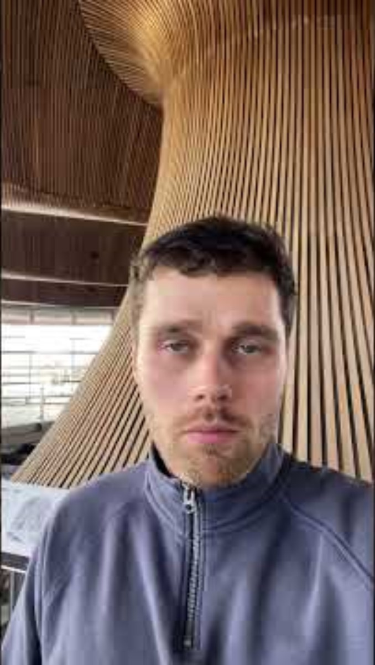
Notes:
Linc i'r fideo: https://youtube.com/shorts/l0aTx-JnuV0

Slide 6

Trafodwch fel pâr neu fel grŵp:
Oeddech chi'n gwybod am yr etholiad yng Nghymru ym mis Mai? Ble clywsoch chi amdano?
Ydych chi'n gwybod beth yw Aelod o'r Senedd?
Ydych chi erioed wedi cwrdd ag Aelod o'r Senedd? Ble?
Beth fyddai'r ffordd orau i Aelod o'r Senedd newydd wrando ar eich barn?
Notes:
Mae deunyddiau ategol ar ein tudalen gwe i blant ag anghenion dysgu ychwanegol

Slide 7

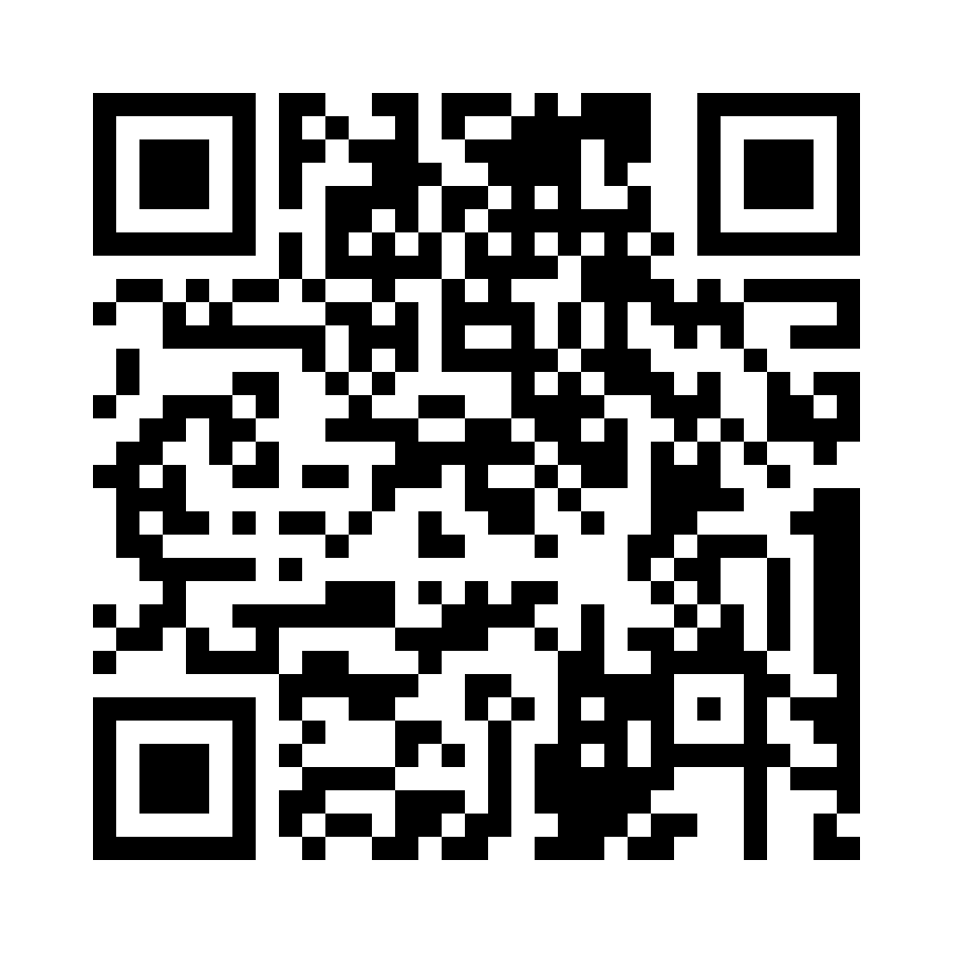
Rhannwch eich syniadau gyda ni drwy ddefnyddio’r cod QR neu’r ddolen arolwg
(Gall pob person ifanc wneud hyn yn unigol neu gall oedolyn ei wneud ar ran y grwp)
Notes:
Linc i'r holiadur - https://online1.snapsurveys.com/ruwhly

Slide 8

Os ydych chi'n poeni am unrhyw beth ar ôl sesiwn heddi, dylech siarad ag oedolyn rydych chi’n ymddiried ynddo
Gallech hefyd gysylltu â’n tîm Cyngor a chymorth:
0808 801 1000
cyngor@complantcymru.org.uk
www.complantcymru.org.uk
Notes:
Gallech hefyd gysylltu a siarad gyda:
Childline – 0800 1111
Meic – 080880 23456

Slide 9

Diolch!
Bydd Mater Mis nesaf ar gael ar ein gwefan ar
Ddydd Llun, Mai y 4ydd

